Slide 1
週報
12/10~12/17
千葉工業大学院 機械電子創成工学科専攻
21P2033 山田竜輝

Slide 2

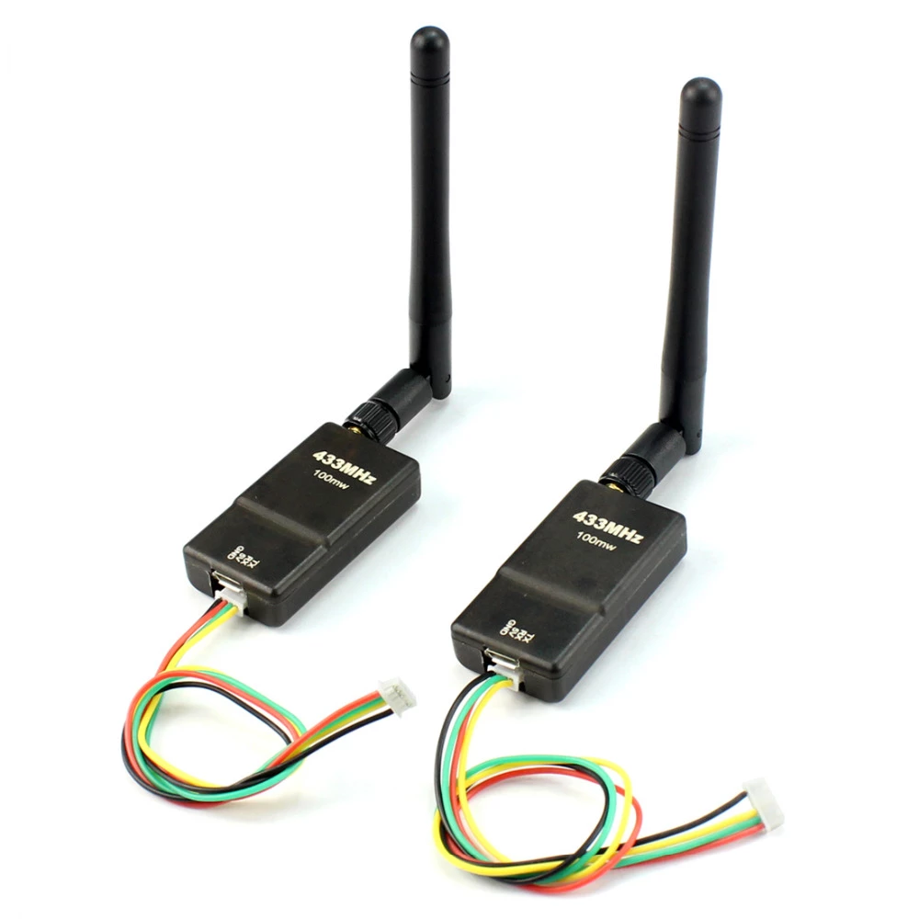
今週の実施事項
緯度・経度をxy座標に変換する
（Simulink実装の問題解決）
無線通信実装（mavlinkと無線モジュール）

Slide 3
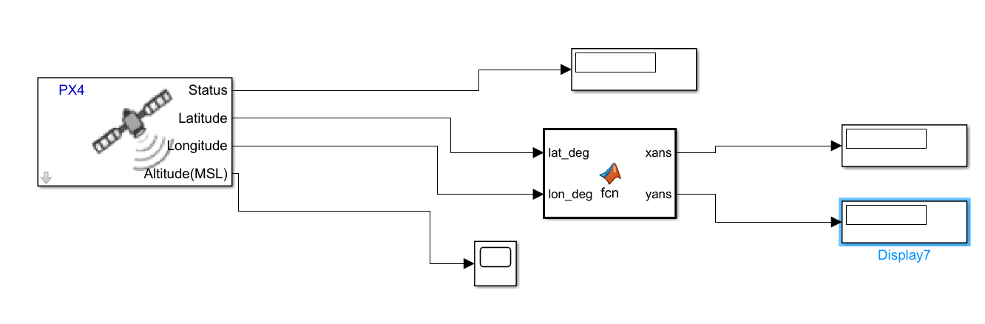
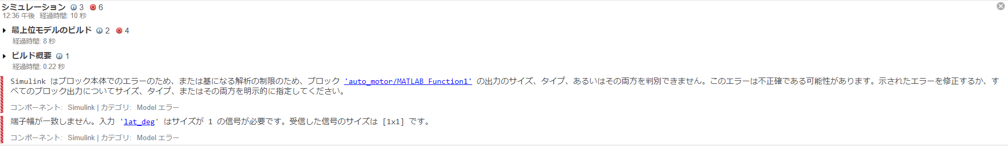
緯度・経度をxy座標に変換する （前回の問題点）

Slide 4
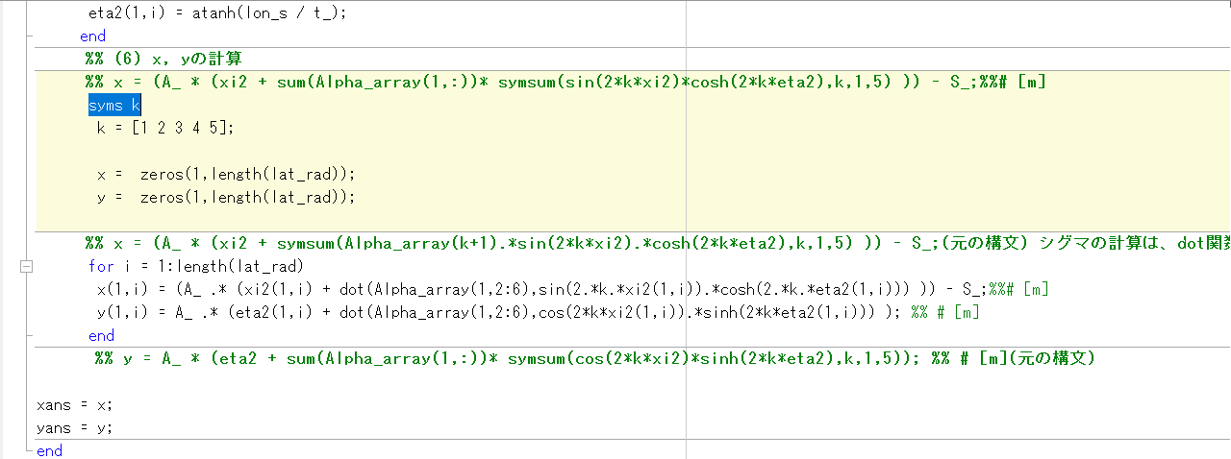
緯度・経度をxy座標に変換する （原因調査）
原因：
syms kが使用できないということが原因だった。
解決方法：
syms k構文を消すことで解決。

Slide 5
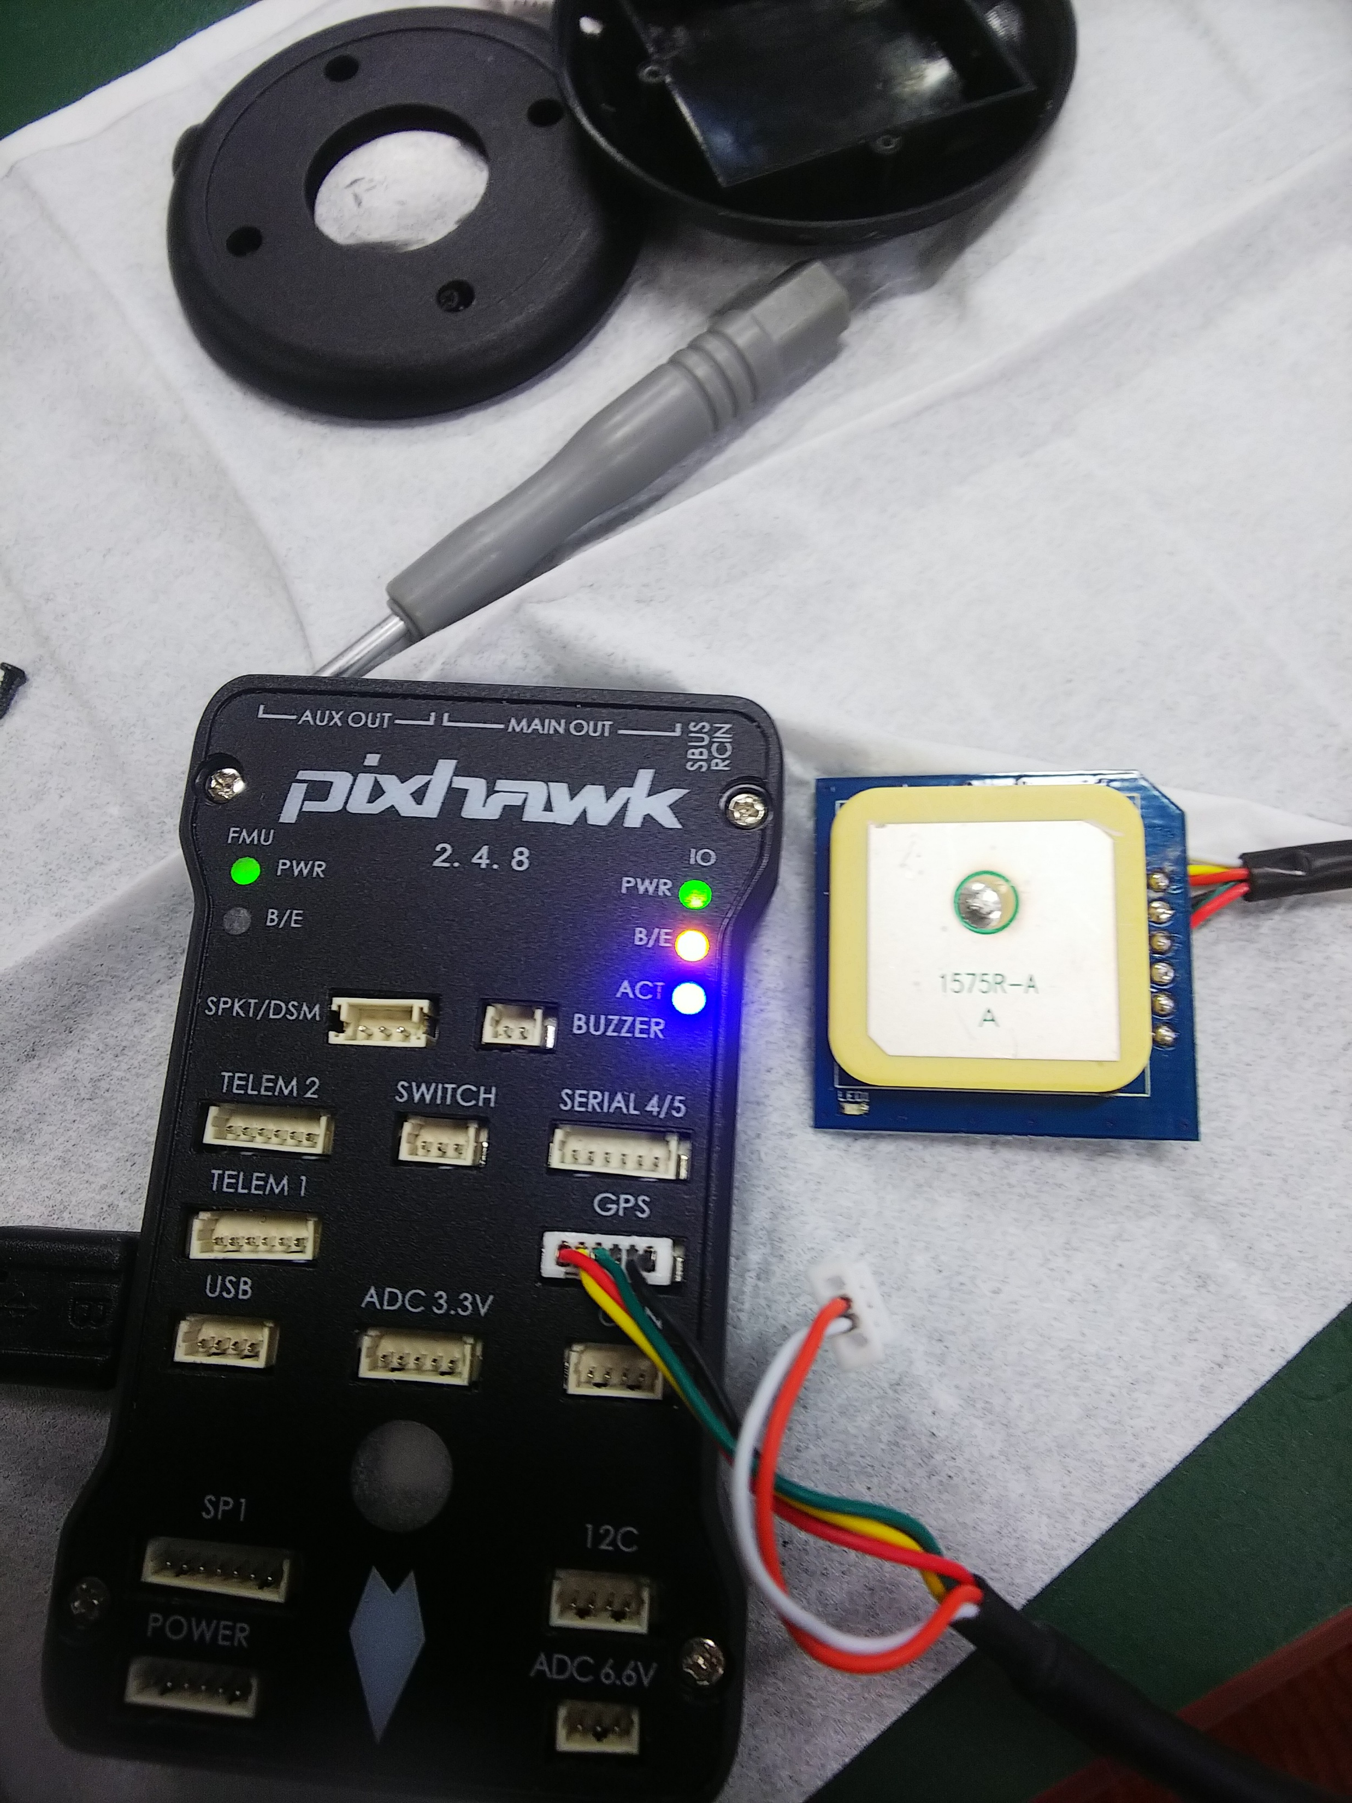
緯度・経度をxy座標に変換する （解決後：GPSの電源が入らない）
問題点：
GPSの電源が入らない
原因：
故障
解決方法：
月曜日別のGPS回収

Slide 6
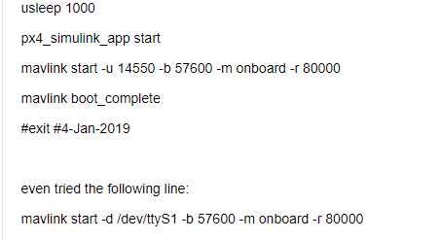
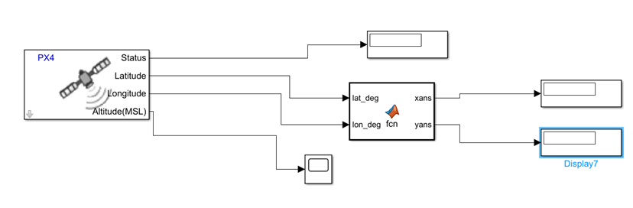
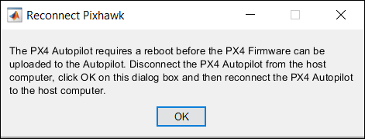
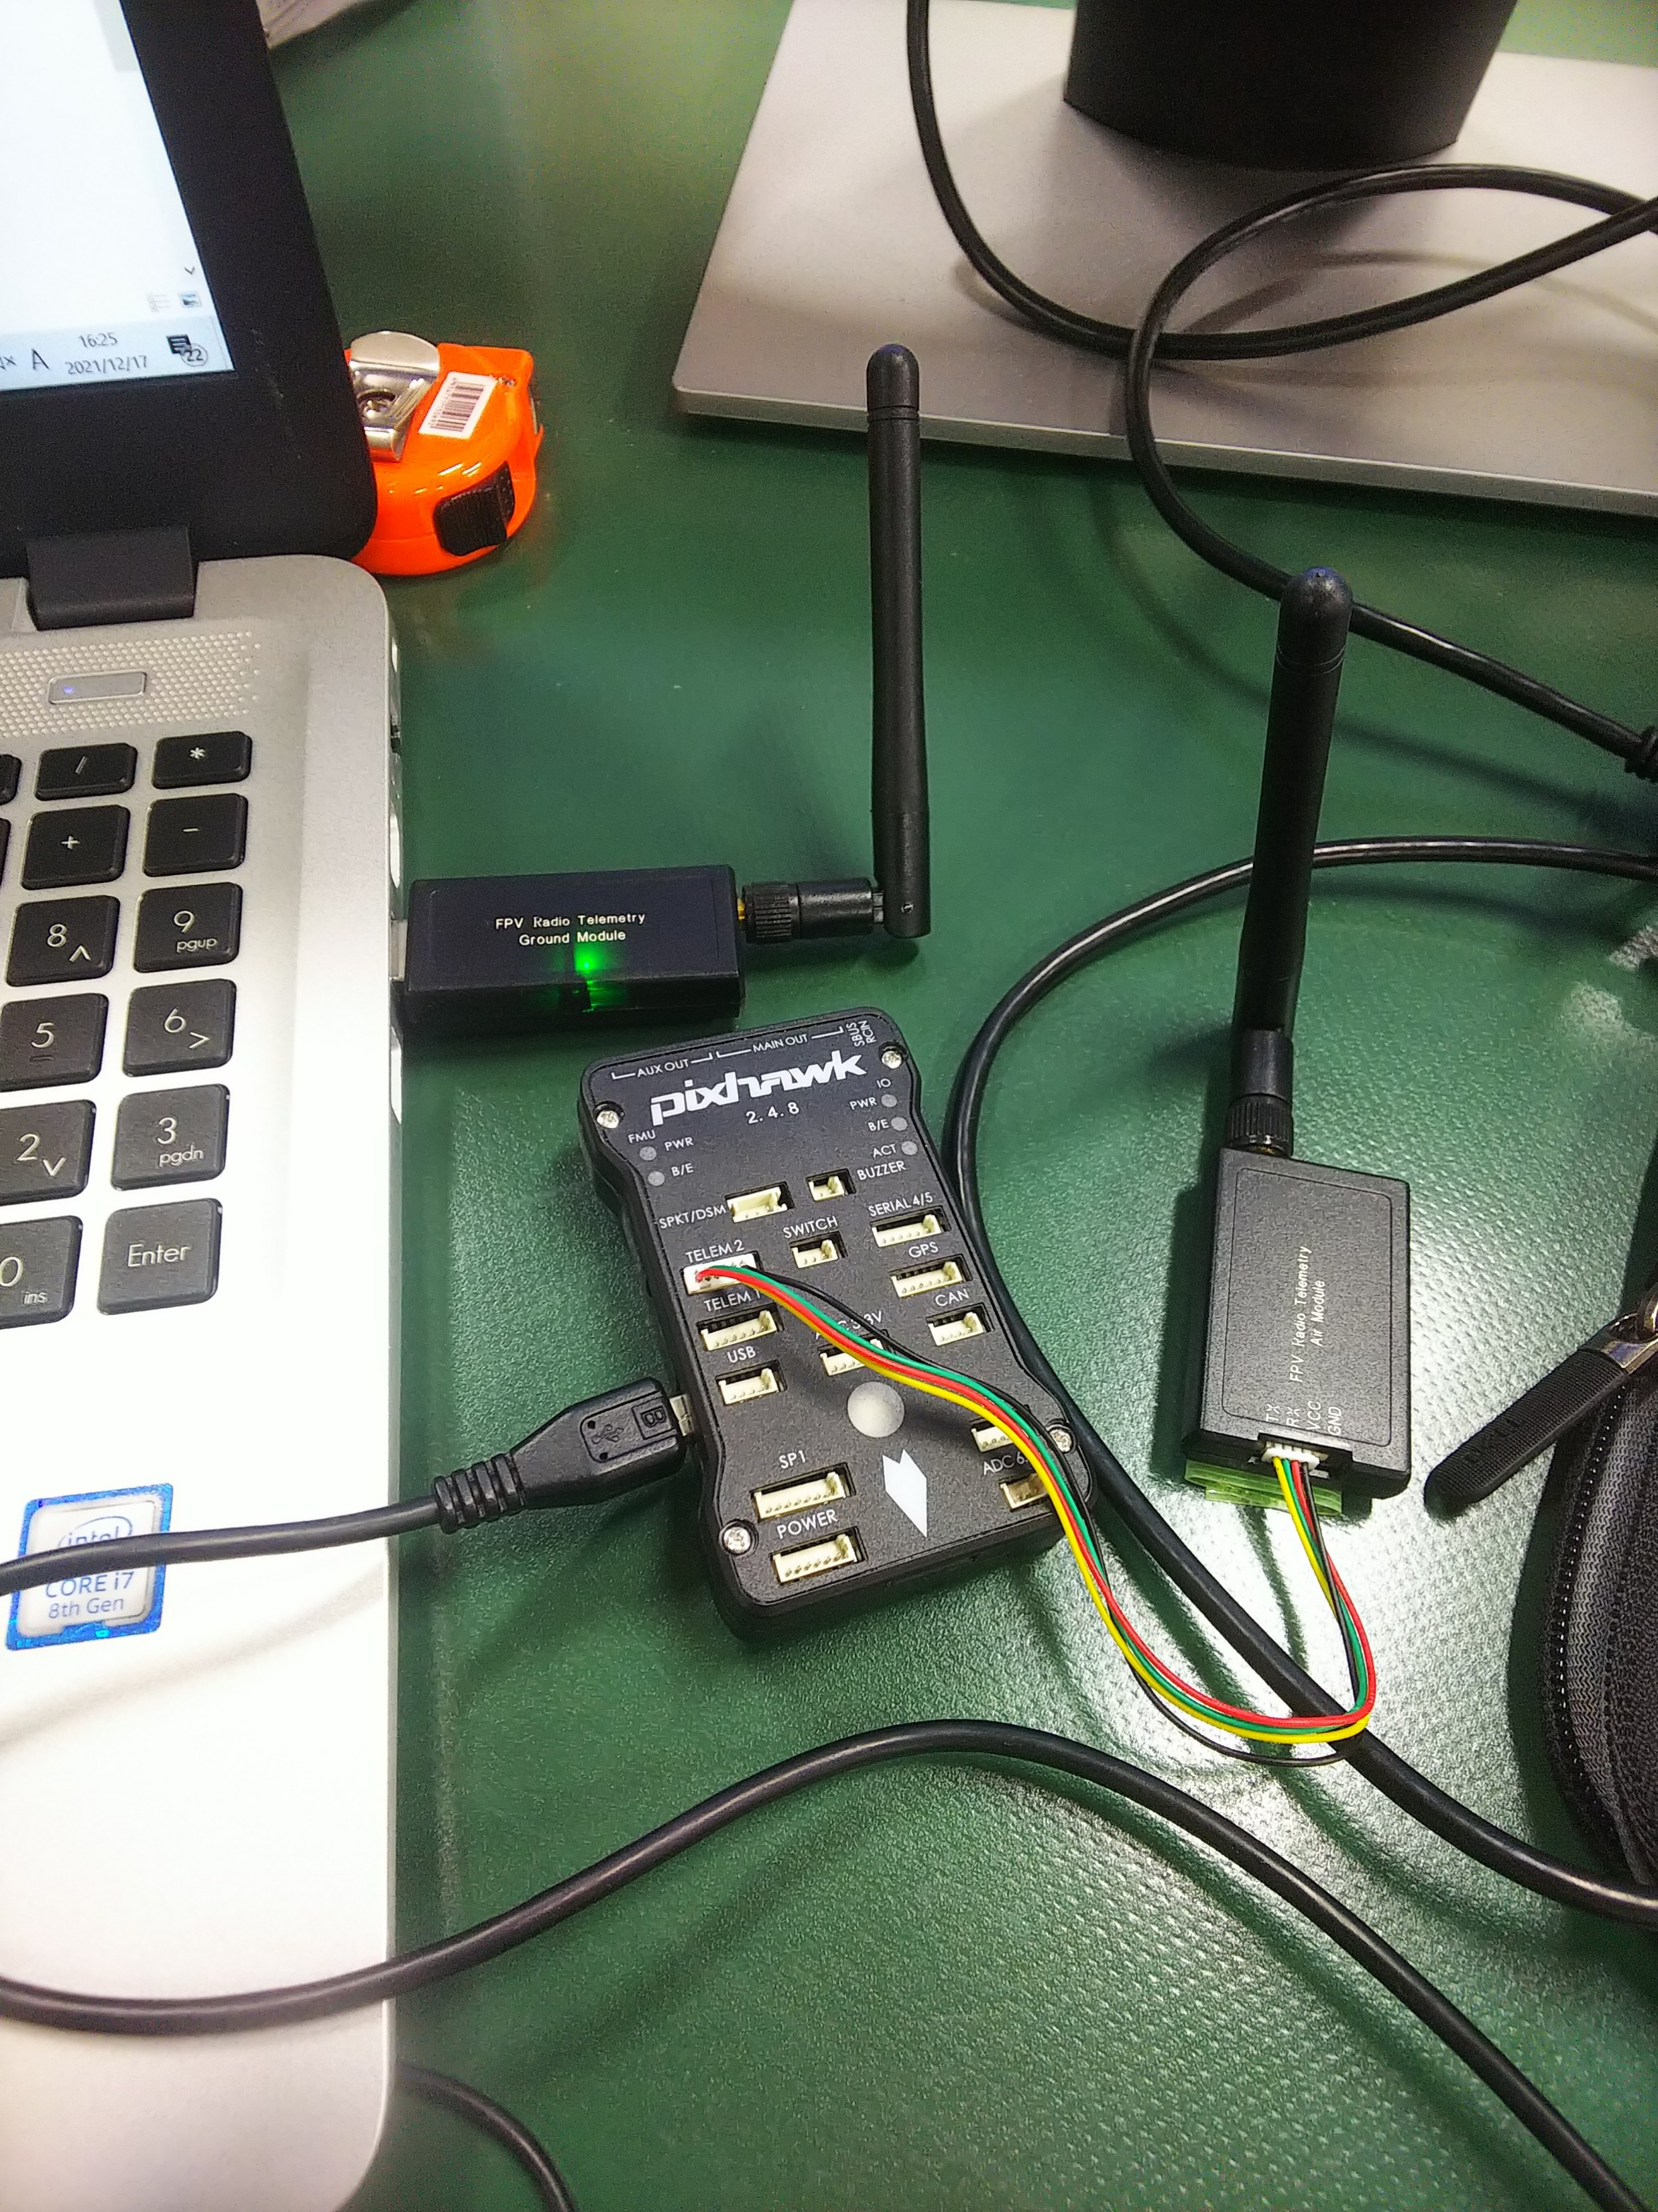
無線通信実装 （mavlinkと無線モジュール）
rc.txt
問題点：
無線module再接続後、反応ない点
Pixhawkを接続すると、実行される。
現在原因・解決方法調査中

Slide 7
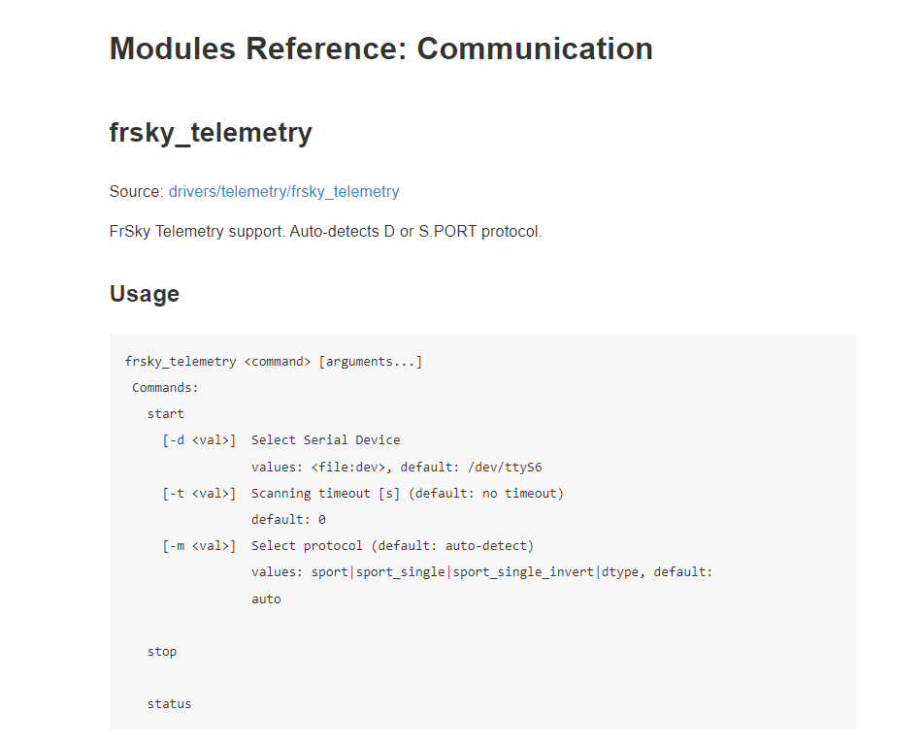
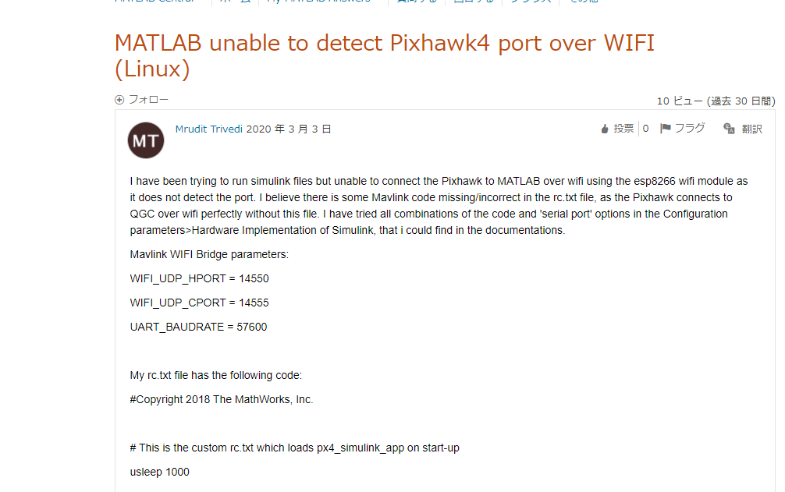
rc.txtの構文について（見つけ方）
Google => “Pixhawk Simulink wifi rc.txt”で検索
Drone code公式ページ

Slide 8
今後の実施事項
緯度・経度をxy座標に変換する（Simulink実装）
無線通信実装（問題調査編）
赤本5ページ和訳

